Slide 1

Unix Domain Socket

Slide 2
Unix Socket❓
server {
listen 80;
server_name 52.78.8.100;
location / {
include proxy_params;
proxy_pass http://unix:/tmp/mysock.sock;
}
}

Slide 3
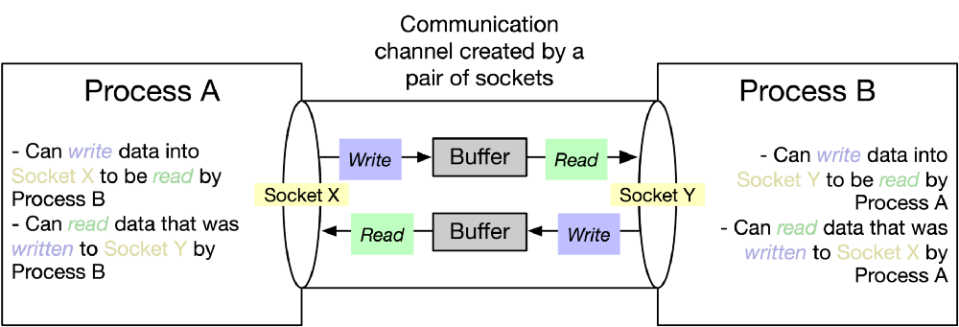
Socket
두 프로세스 간 통신 엔드포인트
프로세스 A가 소켓 x를 가지고 프로세스 B가 소켓 y를 가지고 있을 때, 두 소켓이 연결되어 통신한다

Slide 4
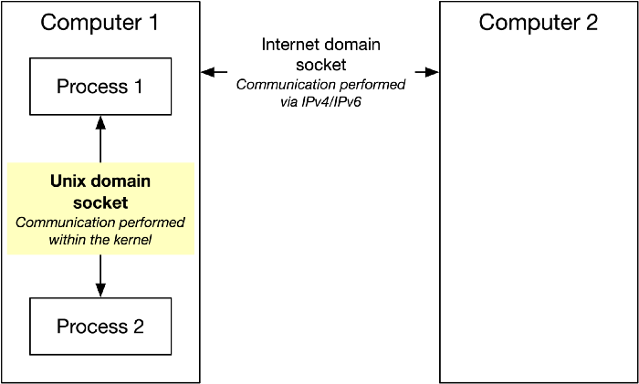
Socket
프로세스는 다른 프로세스와 직접적으로 통신할 수 없기 때문에 소켓이 필요하다
IPC(Unix Domain) 소켓과 Internet Domain 소켓이 있다
인터넷 도메인 소켓의 경우 https://162.12.1.5:3306처럼 전송 프로토콜, IP 주소, 포트로 식별한다

Slide 5
Unix Domain Socket
http://unix:/tmp/mysock.sock;
동일 프로세서에서 작동하는 프로세스 간 효율적인 통신을 지원
Stream 소켓과 Datagram 소켓 지원
파일 시스템을 네임 스페이스로 사용
UDS의 소켓 주소(파일 디렉토리) = 인터넷 소켓의 포트
유닉스의 모든 것은 파일로 되어있음

Slide 6
Unix Domain Socket
gunicorn --bind 0.0.0.0:5000 "myapp:create_app()"
gunicorn --bind unix:/tmp/myproject.sock "myapp:create_app()"

Slide 7
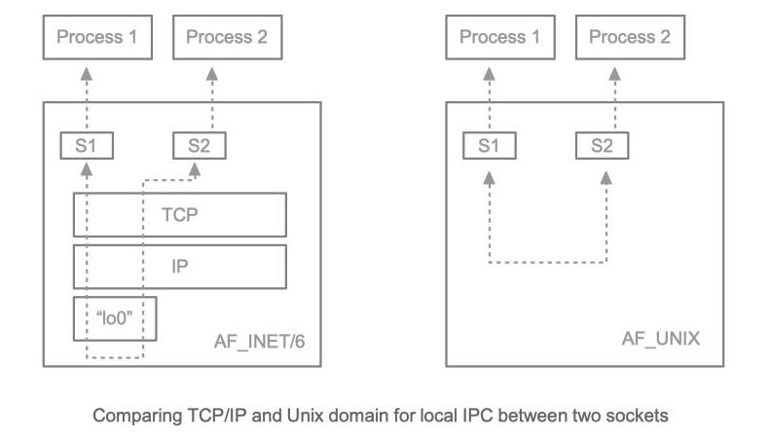
UDS의 장점
성능

Slide 8
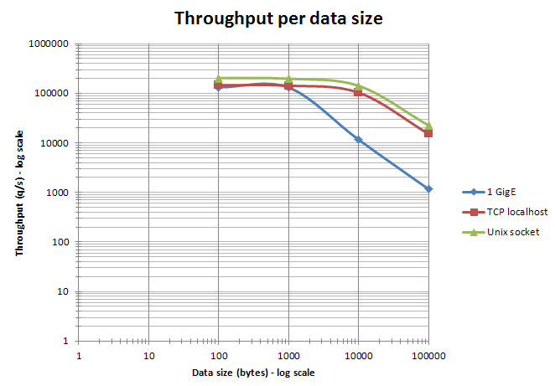
UDS의 장점
성능
Redis : 쓰루풋 50% 향상

Slide 9
UDS의 장점
성능
Here you have the results on a single CPU 3.3GHz Linux machine :
TCP average latency: 6 us
UDS average latency: 2 us
PIPE average latency: 2 us
TCP average throughput: 0.253702 million msg/s
UDS average throughput: 1.733874 million msg/s
PIPE average throughput: 1.682796 million msg/s
레이턴시 66% 감소
쓰루풋 7배

Slide 10
UDS의 장점
2. 보안
내부적으로만 통신하기 때문에, 외부에 통신을 노출하는 위험 x
파일시스템 객체로 관리되기 때문에 파일을 접근 지정하듯 관리 가능
3. 편의성
TCP/IP를 통한 도커 컨테이너 간 통신은 어려움이 있을 수 있으나, 도커 컨테이너가 공유하는 파일시스템의 UDS를 통한다면 비교적 쉬움
4. 호환성
주소 체계를 제외하면 인터넷 도메인 소켓과 동일하게 작동함

Slide 11
Java 16 UDS 지원
JEP-380: Unix domain socket channels
https://inside.java/2021/02/03/jep380-unix-domain-sockets-channels/

